Slide 1
Выполнила: Юдина Н.В., учитель-логопед, МАОУ СОШ №67
Работаем над словарём .

Slide 2
Основная задача логопедического воздействия на детей с нарушением речи- научить их связно и последовательно, грамматически и фонетически правильно излагать свои мысли.
Это имеет важное значение для обучения в школе, общения со взрослыми и детьми, формирования личностных качеств.
Бытовой словарь детей в количественном отношении значительно беднее, чем у их сверстников с нормальной речью. Устранение ошибок в речи возможно при помощи специальных упражнений, родители самостоятельно могут заниматься с ребёнком. Одним из необходимых условий дальнейшего развития ребёнка является создание мотивации и общения, формирования стремлений рассказать о себе, о своих наблюдениях. Важно создавать благоприятное речевое окружение, хороший эмоциональный настрой. Словарные упражнения играют большую роль для активации умственной и речевой деятельности ребёнка.

Slide 3
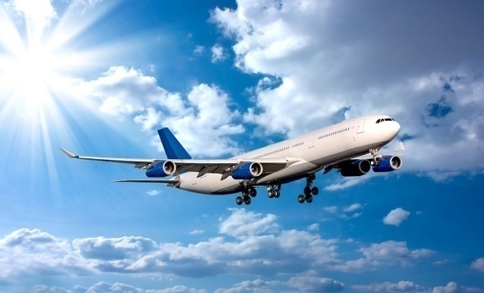
Прочитай вслух вопросы и подчеркни правильный ответ.
Что это? К чему относится? Где находится? Какой он?
автобус к посуде на дереве овощной
вертолёт к животным во дворе пассажирский
автомобиль к транспорту в квартире сахарный
самолёт к растениям на аэродроме солнечный
Кто им управляет? Что у него есть? Что делает?
шофёр листья плавает
лётчик весло летает
почтальон паруса ходит
тракторист крылья ползает

Slide 4
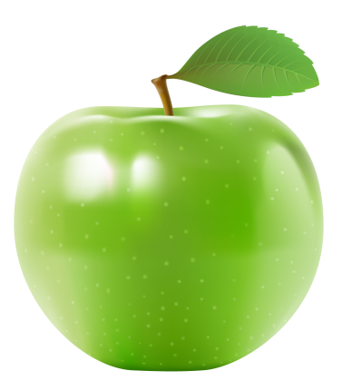
Прочитай вслух вопросы и подчеркни правильный ответ.
Что это? На чём растёт? К чему относится? Какой формы?
вишня на дереве к овощам куб
помидор на яблоне к фруктам шар
яблоко на берёзе к ягодам пирамида
апельсин на каштане к цветам конус
Какого цвета? Какой на вкус? Что из него готовят?
чёрный солёный хлеб
зелёный сладкий повидло
красный горький сок
синий кислый компот

Slide 5
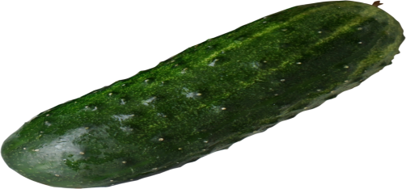
Прочитай вслух вопросы и подчеркни правильный ответ.
Что это? Где растёт? К чему относится? Какой формы?
огурец на дереве к овощам круглая
помидор на грядке к фруктам квадратная
свекла в теплице к ягодам овальная
капуста на кусте к цветам треугольная
Какого цвета? Какая загадка относится? Что из него готовят?
чёрный Сто одежек, конфеты
зелёный И все без застёжек, салат
белый Без окон без дверей, варенье
синий Полна горница людей. компот

Slide 6
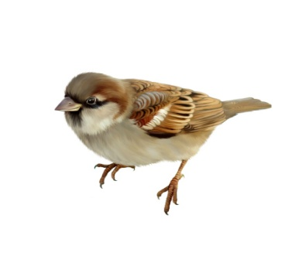
Прочитай вслух вопросы и подчеркни правильный ответ.
Что это? Где живёт? К чему относится? Как голос подаёт?
ворона в берлоге к рыбам кукарекает
сорока в гнезде к птицам мурлыкает
попугай в норе к насекомым крякает
воробей в улье к зверям чирикает
Какого цвета? Какой он? Что делает?
серый домашний ползает
зелёный дикий летает
белый перелётный плавает
синий неперелётный ходит

Slide 7
Прочитай вслух вопросы и подчеркни правильный ответ.
Что это? Где живёт? На что похожа? Что у неё?
кузнечик на поляне на цветок крылья
стрекоза в норе на крокодила перья
бабочка в улье на дерево хвост
ящерица в гнезде на человека пальцы
К чему относится? Чем питается? Что делает?
к животным орехами ползает
к растениям молоком летает
к транспорту нектаром прыгает
к насекомым кокосами ходит

